Slide 1

স্বাগতম
মোঃ আবদুল মান্নান
সিনিয়র শিক্ষক
চট্টগ্রাম ক্যন্টনমেন্ট পাবলিক কলেজ
চট্টগ্রাম সেনানিবাস
আই ডি-০৭
ই-মেইল-mannan7141@yahoo.com
মোবাইল-০১৮১৮-৫২৫০৭১
ব্যাচ-০৪,ভেন্যু-টিটিসি,চট্টগ্রাম
টি,কিউ,আই-2

Slide 2

পদার্থ বিজ্ঞান
নবম শ্রেণি
সময় : ৫০ মিনিট

Slide 3
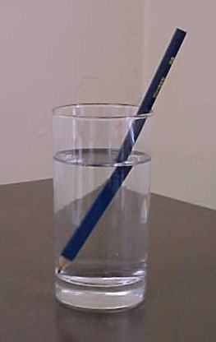

আলোর প্রতিসরণ এর দৃষ্টান্ত

Slide 4
আলোর প্রতিসরণ
অধ্যায়ঃ ৯
পৃষ্ঠা : ১৪২-১৪৩

Slide 5
শিখন ফল
এ পাঠ শেষে শিক্ষার্থীরা-
আলোর প্রতিসরণ কী তা বলতে পারবে।
আলোর প্রতিসরণ কেন তা ব্যখ্যা করতে পারবে।
দৈনন্দিন জীবনে আলোর প্রতিসরণের প্রভাব বর্ননা করতে পারবে।
দৃষ্টি ভ্রম কেন হয় এবং এর থেকে উপায় বের করতে পারবে।

Slide 6
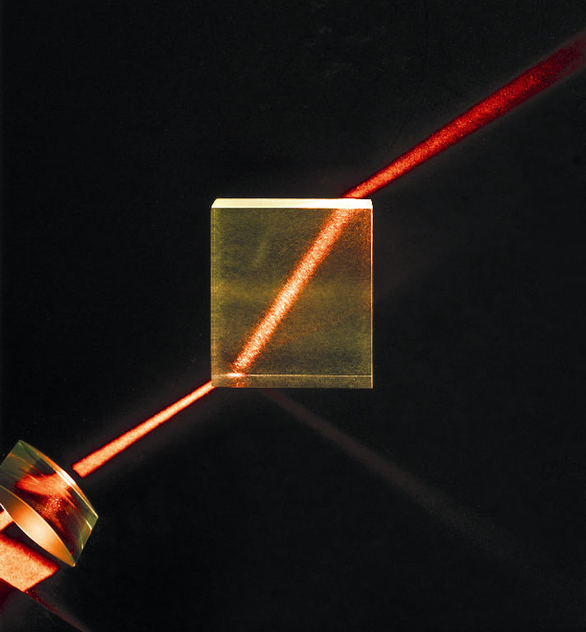
আলোক রশ্মির
দিক পরিবর্তন

Slide 7
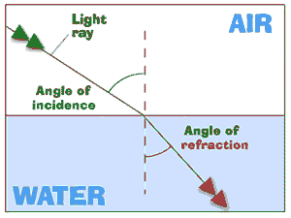
B
A
O
C
D
এখানে <AOB=আপতন কোণ, <AOB= প্রতিসরণ কোণ

Slide 8
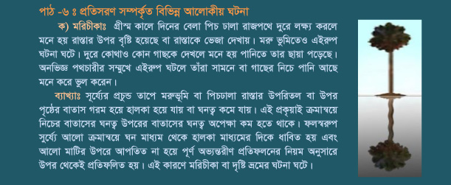
পূর্ণ অভ্যন্তরীণ প্রতিফলন এর একটি বাস্তব উদাহরণ

Slide 9
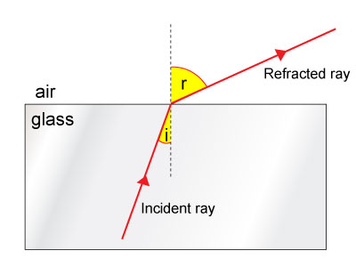
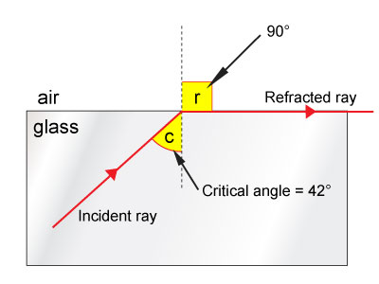
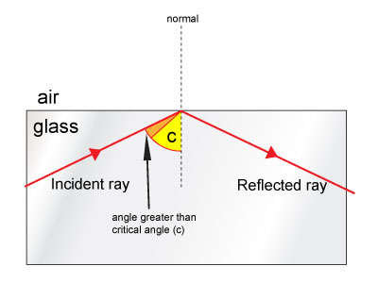
পূর্ণ অভ্যন্তরীণ প্রতিফলন
হালকা মাধ্যমবায়ু

Slide 10
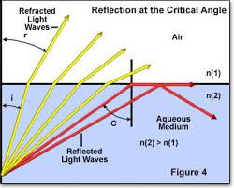
O
B
A
এখানে AOB=পূর্ণ অভ্যন্তরীন প্রতিফলন

Slide 11
২য় সূত্র
১ম সূত্র
আলোর প্রতিসরনের
সূত্র

Slide 12
দলীয় কাজ
পানি,বায়ু, কেরোসিন, কাঁচ এই মাধ্যমগুলোতে আলো পড়লে এর প্রতিসরণ কেমন হবে বর্ণনা কর।

Slide 13
উত্তর বলি
পূর্ণ অভ্যন্তরীণ প্রতিফলন কেন হয়?
মরুভূমিতে খেজুর গাছকে উল্টা মনে হয় কেন?
একই মাধ্যমে কি প্রতিফলন ও প্রতিসরণ সম্ভব? উত্তরের স্বপক্ষে যুক্তি দাও।

Slide 14


বাড়ীর কাজ
তোমার এলাকায় যারা মাছ শিকার করে তারা দৃষ্টি ভ্রম সংক্রান্ত কি কি সমস্যার সম্মুখীন হয় তার একটি তালিকা তৈরী কর।

Slide 15

ধন্যবাদ

